Slide 1
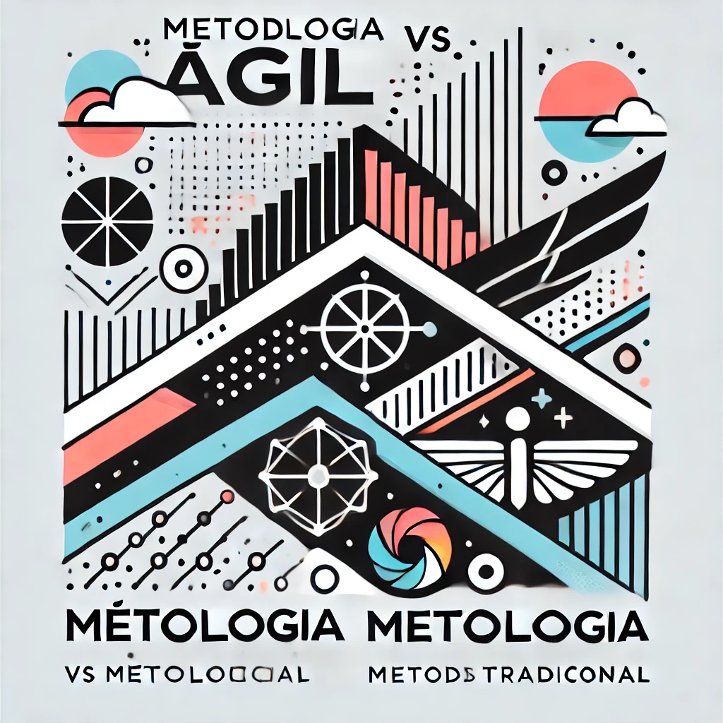
GRUPO 2
Anthony Caisaguano
Julio Andrade
Julio Sánchez
1

Slide 2
Metodología Ágil vs Metodología tradicional
2

Slide 3
Riesgo y Manejo de Problemas
METODOLOGÍAS ÁGILES | METODOLOGÍAS TRADICIONALES
ABORDAN LOS RIESGOS DE MANERA CONTINUA A LO LARGO DEL PROYECTO | GESTIONAN LOS RIESGOS EN LA FASE INICIAL DEL PROYECTO
3

Slide 4
Individuos e interacciones sobre procesos y herramientas
METODOLOGÍAS ÁGILES | METODOLOGÍAS TRADICIONALES
COMUNICACIÓN ENTRE EQUIPOS Y CON EL CLIENTE | DOCUMENTACIÓN EXHAUSTIVA
4

Slide 5
Estructura de Toma de Decisiones y Autonomía del Equipo
METODOLOGÍAS ÁGILES | METODOLOGÍAS TRADICIONALES
FOMENTAN LA AUTOORGANIZACIÓN Y AUTONOMÍA DEL EQUIPO. | SIGUEN UNA ESTRUCTURA JERÁRQUICA. DECISIONES TOMADAS POR LOS ENCARGADOS DEL PROYECTO.
5

